Slide 1

채팅프로그램
1조
조장 - 이재민
이중민, 김미효, 경기민
전영준, 정혜민, 손수연

Slide 2

* 서론
- 개발배경 및 목적
목차
개발일정 &
조직구성 및 업무분담
* 화면설계
* 완성화면&시연

Slide 3

서론 – 개발배경 및 목적
사회적으로 서로 얼굴을 보며 대화하는 시간이
점점 줄어듦에 따라, 얼굴을 보지 않더라도 사람들간의
의사소통을 원활하게 하고자 하는 목적으로
채팅 프로그램을 선정.
그에 따라 쉽게 사용할 수 있는 채팅 프로그램을 제작하게
되었습니다.

Slide 4
서론 – 개발일정 & 조직구성 및 업무분담
개발일정 : 3월 19일 ~ 3월 22일까지 총 4일 소요.
조장 : 이재민
프로젝트 총괄 및 개발
김미효
로그인 담당
경기민
관리자 담당
이중민
관리자 담당
전영준
네트워크
담당
정혜민
회원가입
담당
손수연
회원가입
담당

Slide 5
화면설계
사용자들의 Communication을 위한 채팅프로그램 제작
회원관리
채팅방
관리자

Slide 6
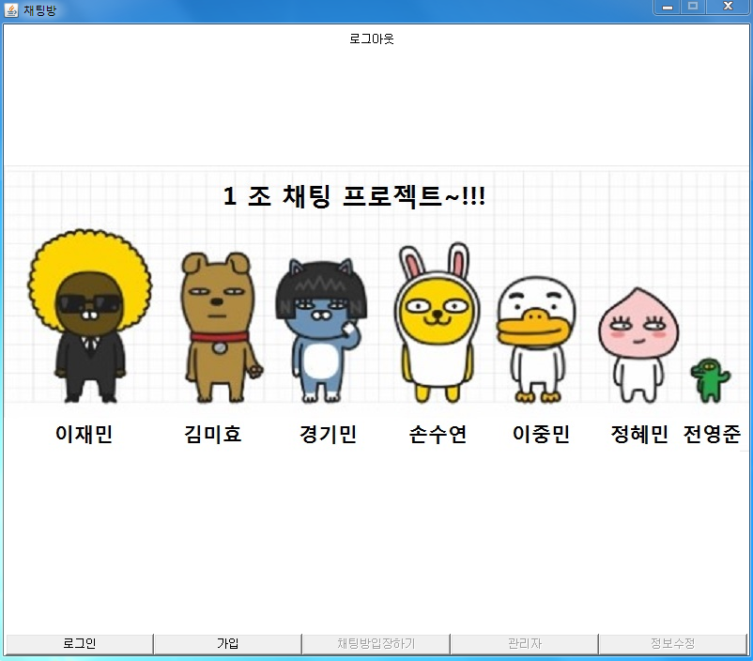
완성화면 & 시연
<<메인 화면>>
- 프로그램의 첫 화면

Slide 7
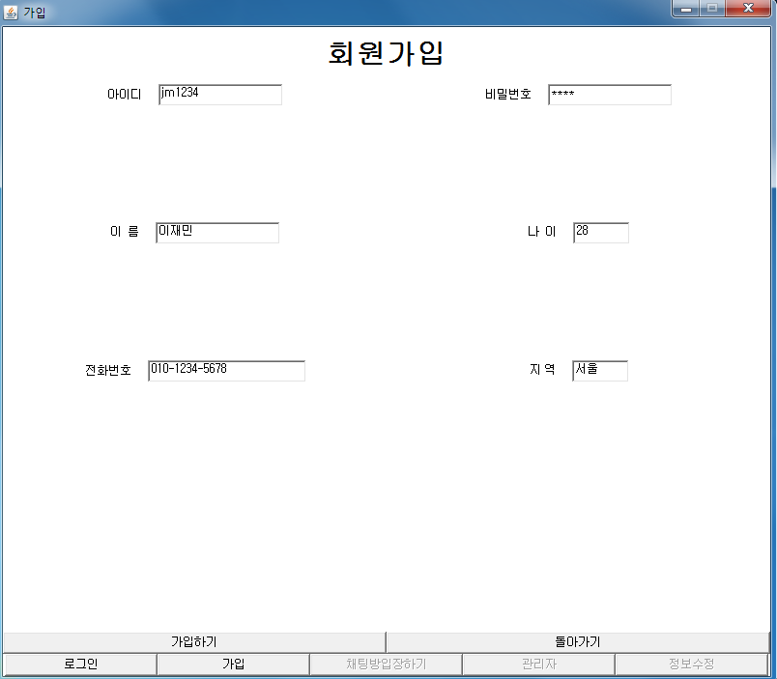
완성화면 & 시연
<<회원가입 화면>>
- 회원가입에 필요한
정보들을 입력 후
가입하기 버튼 클릭
- 돌아가기 버튼을
클릭하면 입력된
정보가 Reset된 후
메인으로 이동

Slide 8
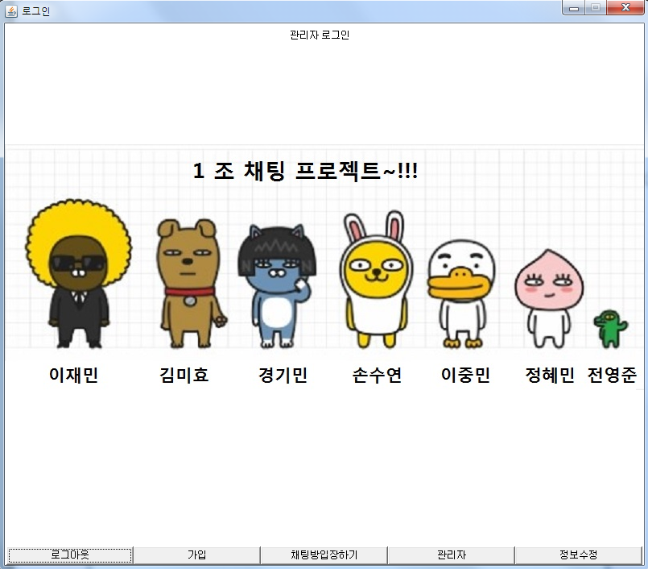
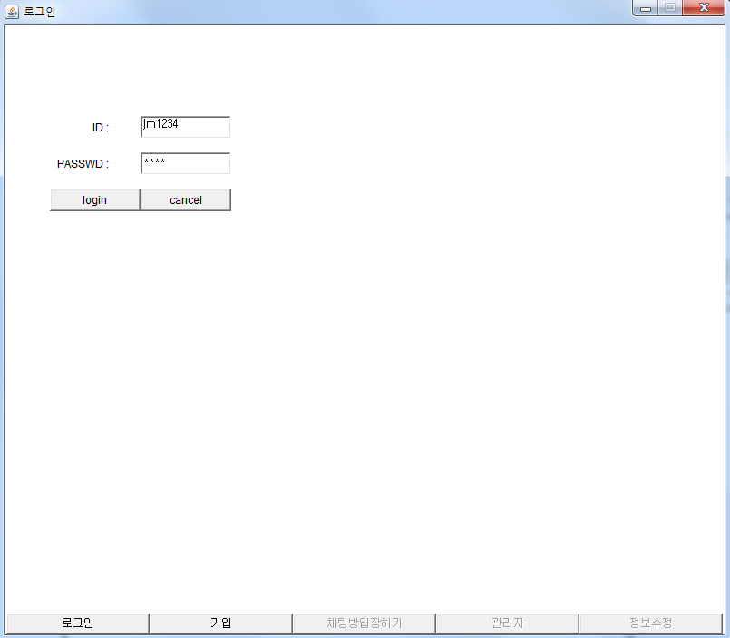
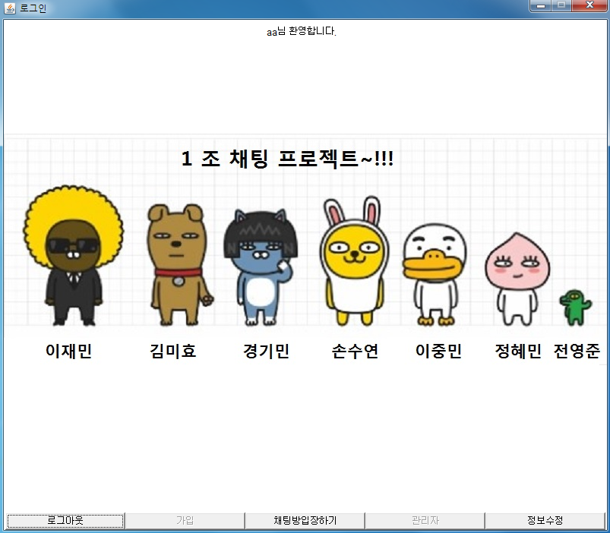
완성화면 & 시연
Jm1234님 환영합니다.
<<로그인 화면>>
회원이 채팅하기 위해
로그인하는 화면

Slide 9
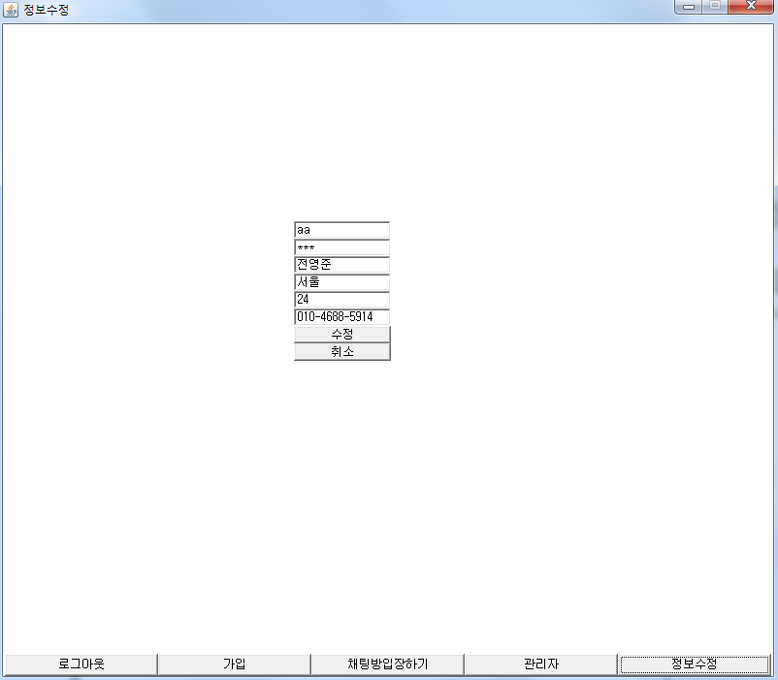
완성화면 & 시연
<<정보수정 화면>>
회원 정보를
수정하기 위한 화면

Slide 10
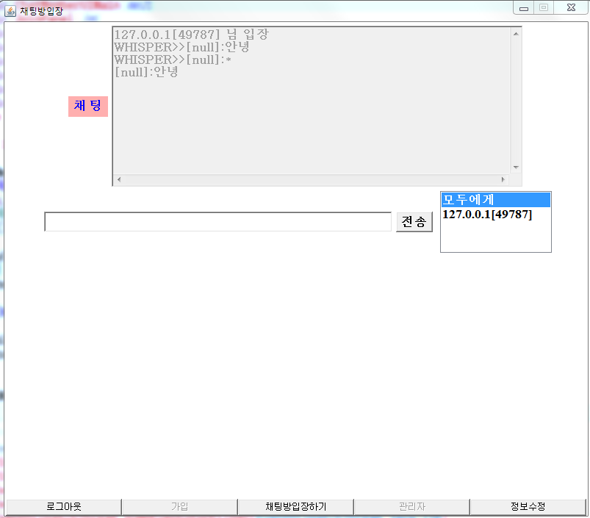
완성화면 & 시연
<<채팅 화면>>
접속한 회원들과의
채팅

Slide 11
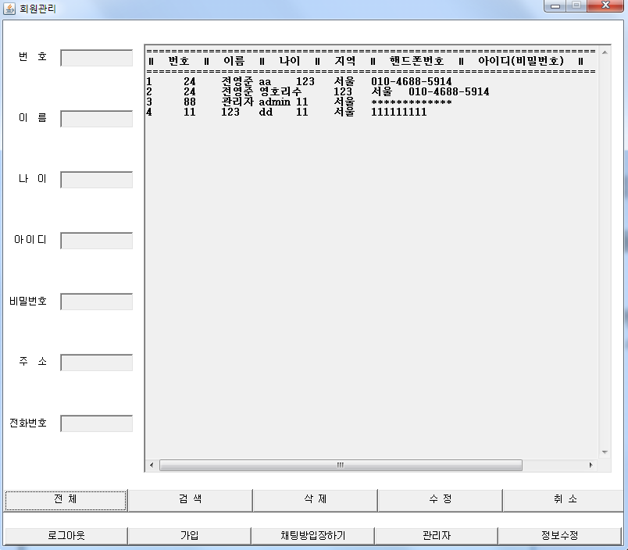
완성화면 & 시연
<<관리자 화면>>
- 회원들의 전체목록
- 조건에 맞는 회원을
검색, 수정, 삭제

Slide 12

Thank you

